Slide 2
语文一年级下人教
第一、二单元阶段过关测试卷

Slide 12
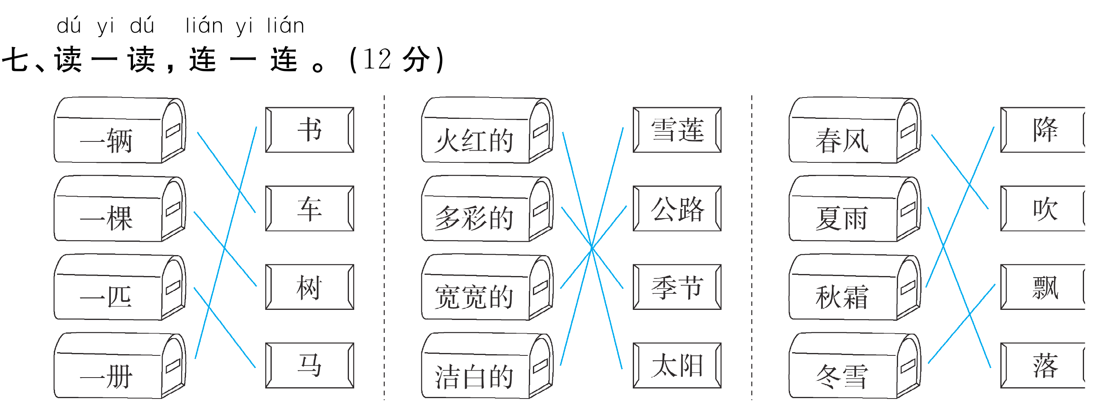

Slide 18
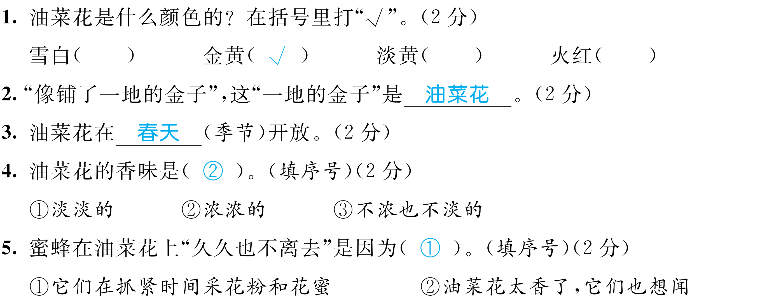

Slide 20
